Slide 1
MNOŽINY

Slide 2
Co je to množina?
Množina je soubor prvků a je svými prvky plně určena;
Množinu s prvky a, b, c značíme: {a, b, c}
Důležité je, že u každého prvku univerza jsme jednoznačně schopni určit, zda do množiny patří, nebo nepatří.
Prvkem množiny může být opět množina
Množina nemusí mít žádné prvky (značíme ᴓ).
Množiny jsou identické, právě když mají stejné prvky.

Slide 3
Množinové operace (vytvářejí z množin nové množiny)
Sjednocení: A ∪ B = {x | x ∈ A nebo x ∈ B}
{a, b, c} ∪ {a, d} = {a, b, c, d}
{sudá čísla} ∪ {lichá čísla} = {přirozená čísla}
U_{i∈I} A_{i} = {x | x ∈ A_{i} pro nějaké i ∈ I}

Slide 4
Množinové operace (vytvářejí z množin nové množiny)
Průnik: A ∩ B = {x | x ∈ A a x ∈ B}
{a, b, c} ∩ {a, d} = {a}
{sudá čísla} ∩ {lichá čísla} = ᴓ
∩_{i∈I} A_{i} = {x | x ∈ A_{i} pro každé i ∈ I}

Slide 5
Vztahy mezi množinami
Množina A je podmnožinou množiny B, značíme A ⊆ B, právě když každý prvek A je také prvkem B.
Množina A je vlastní podmnožinou množiny B, značíme A ⊂ B, právě když každý prvek A je také prvkem B a ne naopak.
{a} ⊆ {a} ⊂ {a, b} ⊄ {{a, b}}
Platí: A ⊂ B, právě když A ⊆ B a A ≠ B
Platí:
A ⊆ B, právě když A ∪ B = B
A ⊆ B, právě když A ∩ B = A

Slide 6
Další množinové operace
Rozdíl: A \ B = {x | x ∈ A a x ∉ B}
Kartézský součin: A × B = {⟨a,b⟩ | a∈A, b∈B},
kde ⟨a,b⟩ je uspořádaná dvojice (záleží na pořadí)
Platí: ⟨a,b⟩ = ⟨c,d⟩ právě když a = c, b = d
Ale: ⟨a,b⟩ ≠ ⟨b,a⟩, ačkoliv {a,b} = {b,a} !!!
Zobecnění: A × … × A množina n-tic prvků z A, značíme také A^{n}

Slide 7
Další množinové operace
Potenční množina: 2^{A} = {B | B ⊆ A}, značíme také P(A)
2^{{a,b}} = {Φ, {a}, {b}, {a,b}}
2^{{a,b,c}} = {Φ, {a}, {b}, {c}, {a,b}, {a,c}, {b,c}, {a,b,c}}
Je-li |A| počet prvků (kardinalita) množiny A, pak 2^{A} má 2^{|A|} prvků (proto takové značení)

Slide 8
Relace
Relace mezi množinami A, B je podmnožina Kartézského součinu A × B.
Kartézský součin A × B je množina všech uspořádaných dvojic ⟨a, b⟩, kde a∈A, b∈B
(Binární) relace R² na množině M je podmnožina Kartézského součinu M × M: R² ⊆ M × M
n-ární relace R^{n} na množině M: R^{n} ⊆ M ×...× M
n krát

Slide 9
Funkce (zobrazení)
n-ární funkce f na množině M je speciální zprava jednoznačná (n+1)-ární relace f ⊆ M ×...× M:
Úplná funkce: ke každé n-tici prvků a∈M×...×M existuje nanejvýš právě prvek b∈M.
Parciální funkce: ke každé n-tici prvků a∈M×...×M existuje nanejvýš jeden prvek b∈M.
Značíme f: M ×...× M → M, místo f(a,b) píšeme f(a)=b.
Množinu M ×...× M nazýváme definiční obor (doména) funkce f, množinu M pak obor hodnot (range).

Slide 10
Surjekce, injekce, bijekce
Zobrazení f : A → B je surjekce (zobrazení A na B), jestliže k libovolnému b ∈ B existuje a ∈ A takový, že f(a)=b.
Zobrazení f : A → B je injekce (prosté zobrazení A do B), jestliže pro všechna a∈A, b∈A taková, že a ≠ b platí, že f(a) ≠ f(b).
Zobrazení f : A → B je bijekce (prosté zobrazení A na B), jestliže f je surjekce a injekce.

Slide 11
Mohutnost množin
Příklad:
surjekce injekce bijekce
{1 2 3 4 5} {2 3 4 } {1 2 3 4 5}
{ 2 3 4 } {1 2 3 4 5} {1 2 3 4 5}
Existuje-li mezi množinami A, B bijekce, pak říkáme, že mají stejnou mohutnost (kardinalitu)
U konečných množin je to totéž, jako stejný počet prvků

Slide 12
Mohutnost, spočetné množiny
Mohutnost A značíme |A|.
|A| = |B| právě když existuje bijekce f: A → B
|A| ≤ |B| právě když existuje injekce f: A → B

Slide 13
Mohutnost, spočetné množiny
Množina A, která má stejnou kardinalitu jako množina N přirozených čísel, se nazývá spočetná.
Příklad: množina sudých přirozených čísel S je spočetná.
Jeden z paradoxů Cantorovy teorie množin: S ⊂ N (vlastní podmnožina) a přitom kardinalita obou množin je stejná: |S| = |N|
Množina celých čísel Z je spočetná: |Z| = |N|

Slide 14
Množina racionálních čísel Q je rovněž spočetná.
1,1 | 1,2 | 1,3 | 1,4 | 1,5 | …
2,1 | 2,2 | 2,3 | 2,4 | 2,5 | …
3,1 | 3,2 | 3,3 | 3,4 | 3,5 | …
4,1 | 4,2 | 4,3 | 4,4 | 4,5 | …
5,1 | 5,2 | 5,3 | 5,4 | 5,5 | …
6,1 | 6,2 | 6,3 | 6,4 | 6,5 | …
… | … | … | … | … | …

Slide 15
Mohutnost, nespočetné množiny
Existují však nespočetné množiny: nejmenší z nich je množina reálných čísel R
Již v intervalu ⟨0,1⟩ je reálných čísel „více než“ je všech přirozených
Cantorův diagonální důkaz: Kdyby bylo v tomto intervalu čísel R spočetně mnoho, pak by šly uspořádat do posloupnosti první (1.), druhé (2.), třetí (3.),…, a každé z nich je tvaru 0,i_{n1}i_{n2}i_{n3}…, kde i_{n1}i_{n2}i_{n3}… je desetinný rozvoj n-tého čísla
Nyní v každé z posloupností desetinných míst i_{n1}i_{n2}i_{n3}… přičteme vždy 1 k číslu na diagonále, tj. u prvního čísla k prvnímu desetinnému číslu, u druhého k druhému desetinnému číslu, atd. Dostaneme číslo, které v původní uspořádané posloupnosti nebylo:
0,i₁₁+1 i₂₂+1 i₃₃+1 i₄₄+1 i₅₅+1 …

Slide 16
Cantorův diagonální důkaz nespočetnosti reálných čísel v intervalu ⟨0,1⟩.
1 2 3 4 5 6 7
1 i₁₁ i₁₂ i₁₃ i₁₄ i₁₅ i₁₆ i₁₇
2 i₂₁ i₂₂ i₂₃ i₂₄ i₂₅ i₂₆ i₂₇
3 i₃₁ i₃₂ i₃₃ i₃₄ i₃₅ i₃₆ i₃₇
4 i₄₁ i₄₂ i₄₃ i₄₄ i₄₅ i₄₆ i₄₇
5 i₅₁ i₅₂ i₅₃ i₅₄ i₅₅ i₅₆ i₅₇
….
Nové číslo, které v tabulce není:
0,i₁₁+1 i₂₂+1 i₃₃+1 i₄₄+1 i₅₅+1 …

Slide 17
Hypotéza kontinua
Mohutnost spočetných množin někdy značíme symbolem ℵ
ℵ (alef) je písmeno (A) hebrejské abecedy
Mohutnost množiny reálných čísel (kontinuum) někdy značíme ℵ ₁
Určitě platí ℵ₁ = 2 ^{ℵ 0}
Otázkou je, zda mohou existovat množiny, jejichž mohutnost je mezi ℵ₀ a ℵ ₁

Slide 18
Hypotéza kontinua, další formulace
Neexistuje nekonečná podmnožina reálné přímky, kterou by nešlo jednoznačně zobrazit buď na celou přímku, nebo na množinu přirozených čísel.
Mohutnost množiny reálných čísel je nejmenší nespočetná mohutnost.
2 ^{ℵ 0} = ℵ ₁

Slide 19
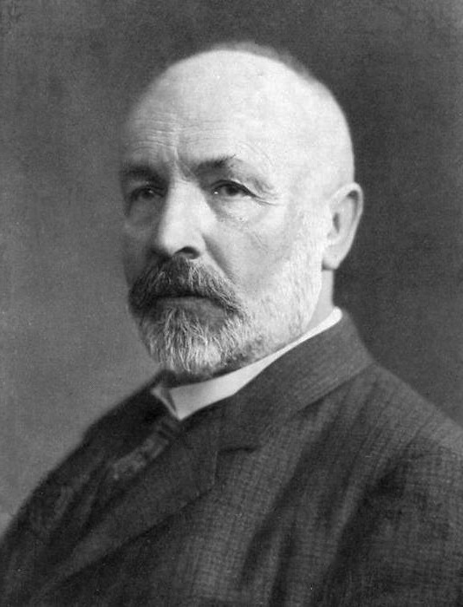
Hypotéza kontinua
Poprvé formuloval Georg Cantor v dopise ze dne 5.11.1882
V jiném dopise píše, že doufá, že se mu důkaz podaří uskutečnit během 14ti dnů.
Problém zůstal nevyřešený ještě 80 let.
Georg Cantor
* 1845 Petrohrad
† 1918 Halle

Slide 20
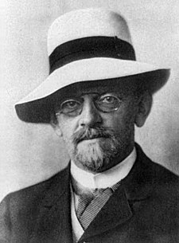
Hypotéza kontinua
V roce 1900 zařadil tento problém David Hilbert na první místo mezi 23 dosud neřešenými problémy
David Hilbert
* 1862 Královec
† 1943 Gotingen

Slide 21
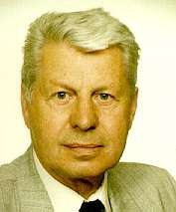
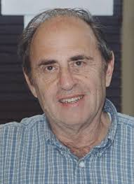
Hypotéza kontinua
V roce 1963 ukázali Paul Cohen a Petr Vopěnka, že hypotéza kontinua je nezávislá na Zernel Frankeovy (tedy běžně přijímané) teorie množin.
Je to tedy příklad tvrzení, o kterém se nemůžeme dovědět, zda je pravdivé, či nepravdivé
Paul Cohen
* 1934 New Jersey
† 2007 Standford
Petr Vopěnka
* 1935 Praha
† 2015 Praha
1990-1992 ministr školství ČR

